Slide 1
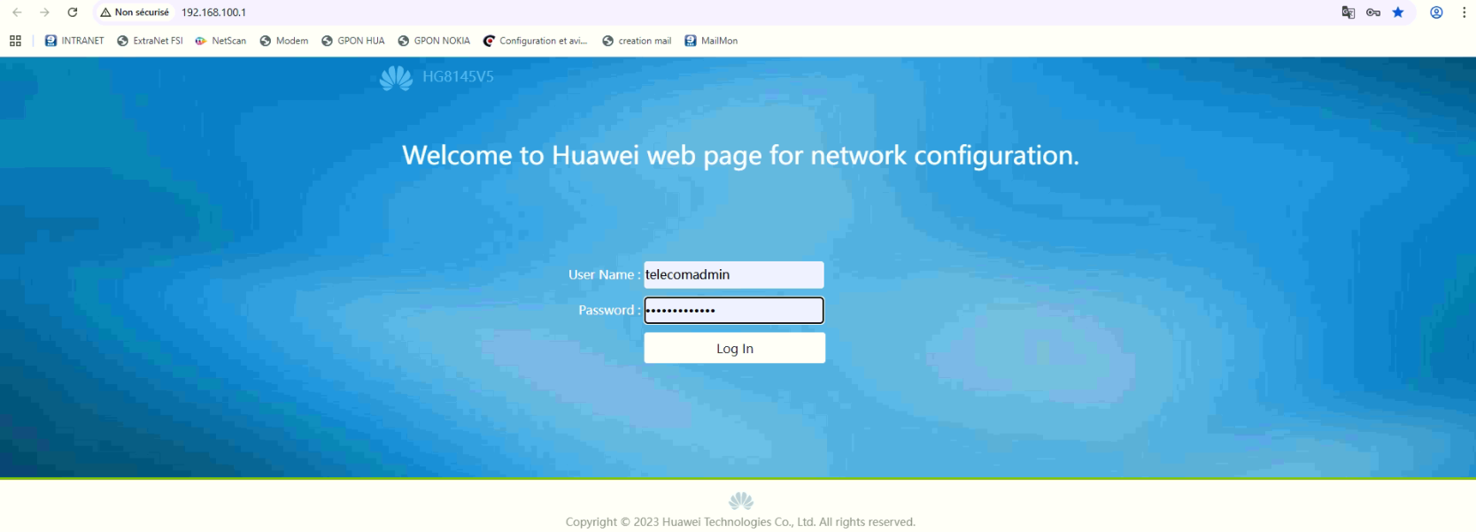

Slide 2
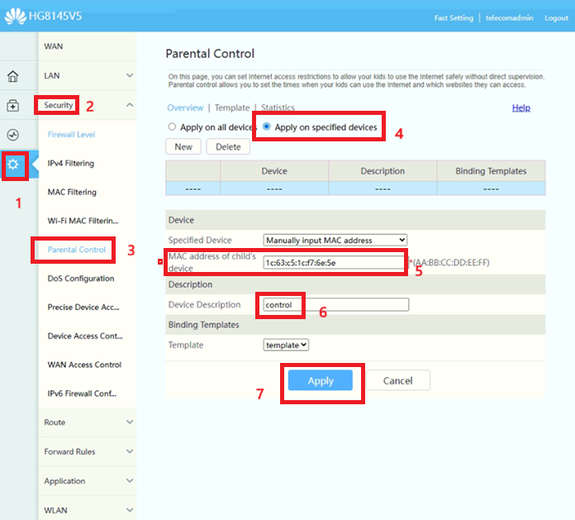
Création Device

Slide 3
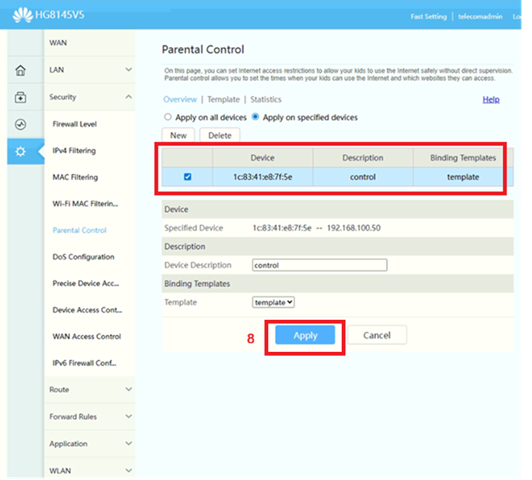

Slide 4
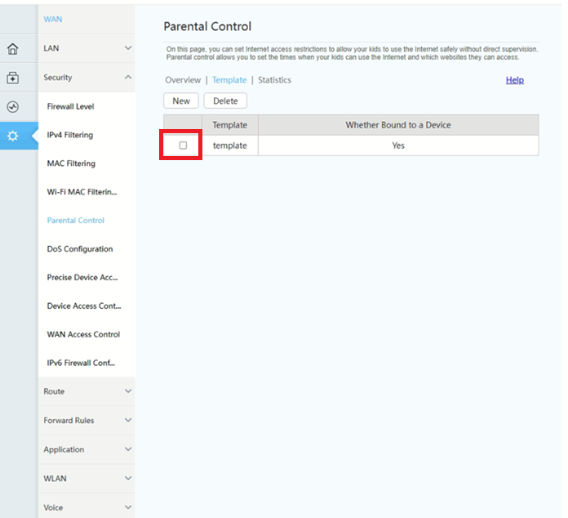
Cocher Template pour apparaitre le menu

Slide 5
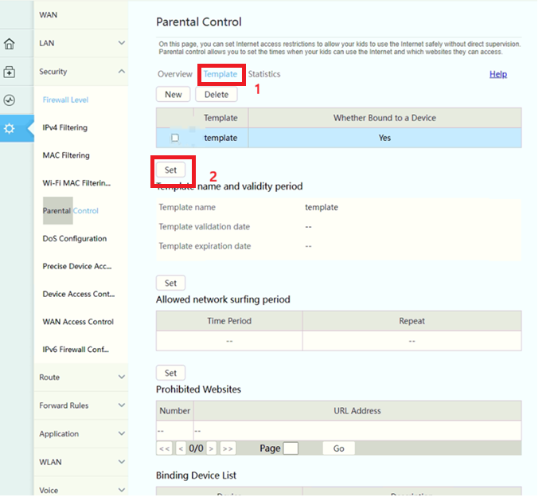
Set Time

Slide 6
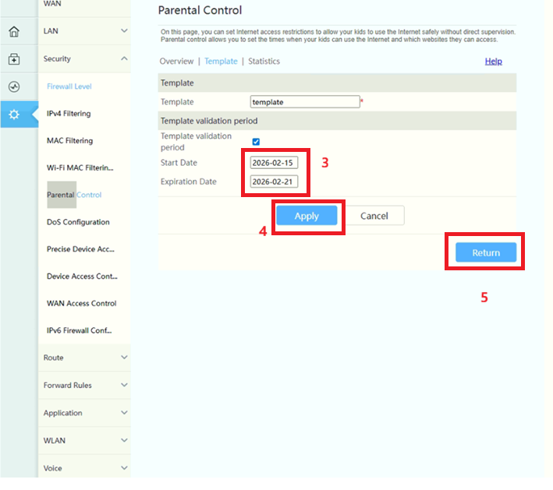

Slide 7
Cocher Template pour apparaitre le menu

Slide 8
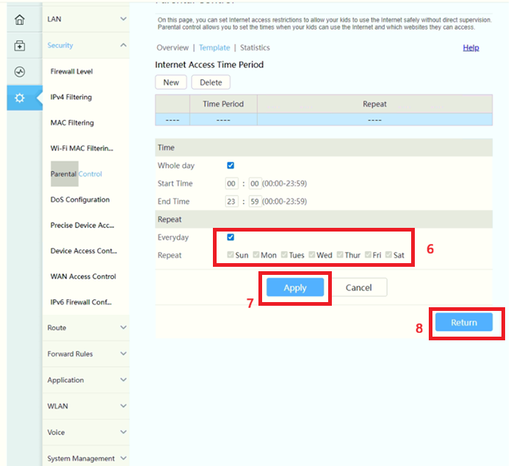
Set Day

Slide 9
Cocher Template pour apparaitre le menu

Slide 10
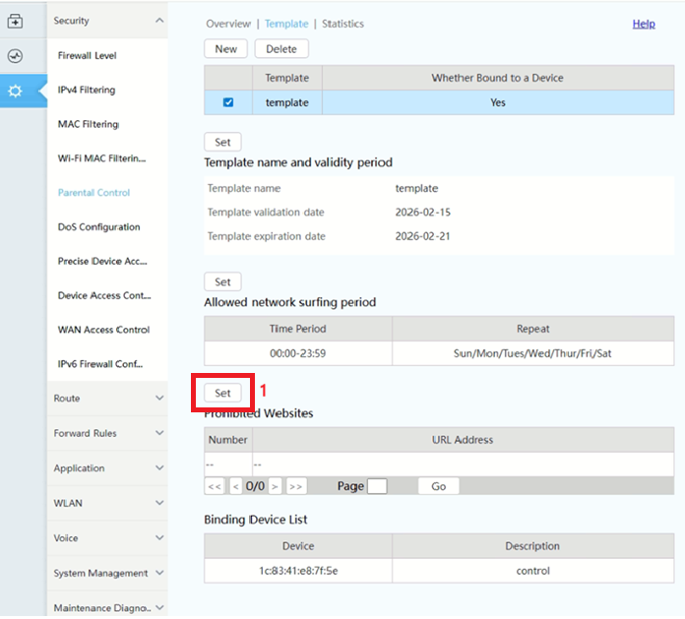

Slide 11
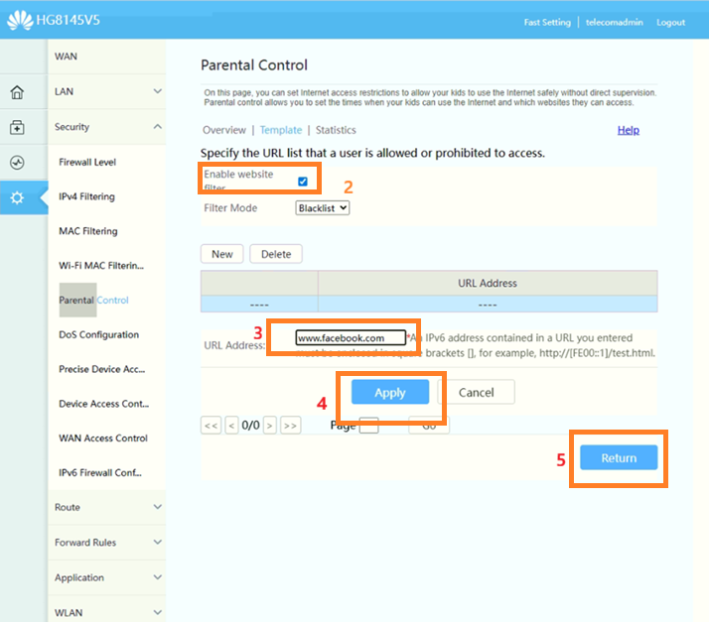
Set URL

Slide 12
